Slide 1
Die 10 grössten Städte der Schweiz
Peter Muster

Slide 2
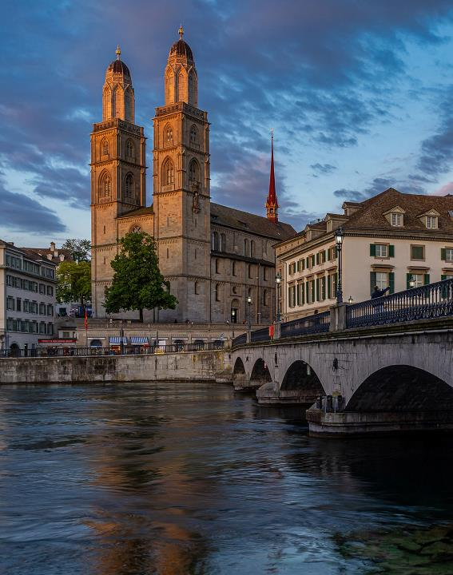
Zürich (436’400 Einwohner)
Highlights
Zürcher Altstadt
Zürich-West – vom Industrie- zum Trendquartier
Zoo Zürich
Zürichsee
Üetliberg – Hausberg von Zürich

Slide 3
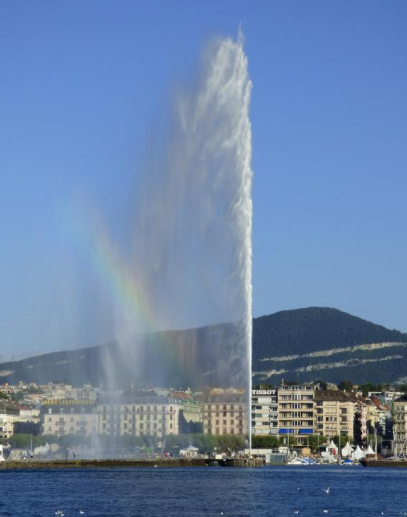
Genf (209’000 Einwohner)
Highlights
Schifffahrt Genfersee
Mont Salève
E-Bike Ausflug in die Genfer Weinberge
UNO-Hauptsitz Europa
Carouge

Slide 4
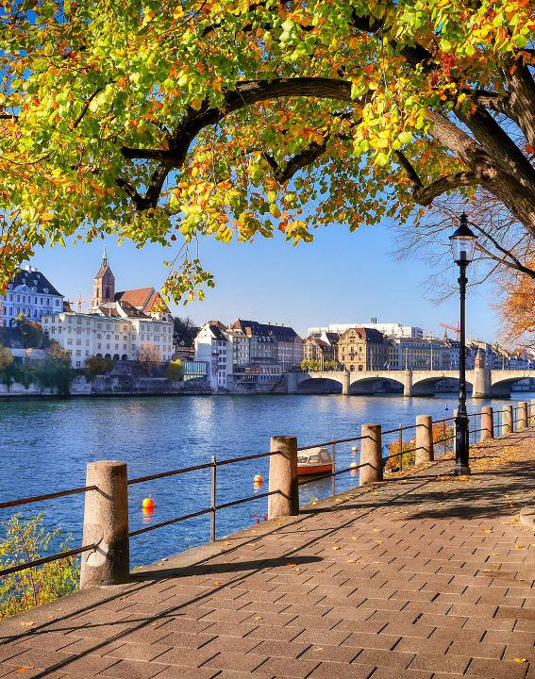
Basel (177’500 Einwohner)
Highlights
Museum Tinguely
Shopping am Spalenberg
Zoo Basel
Schifffahrtsgesellschaft Basel
Buvetten Basel
Basler Fasnacht

Slide 5
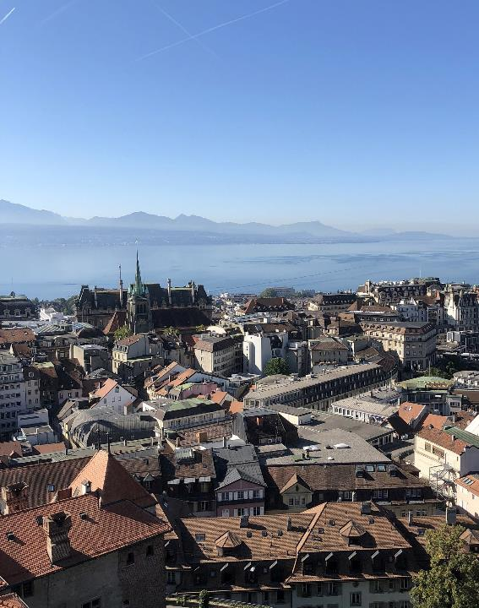
Lausanne (144’800 Einwohner)
Highlights
Ouchy und seine Seepromenade
Das Olympische Museum
Schifffahrt Genfersee
Parc de Sauvabelin
AQUATIS: Grösstes Süsswasser-Aquarium und -Vivarium Europas

Slide 6
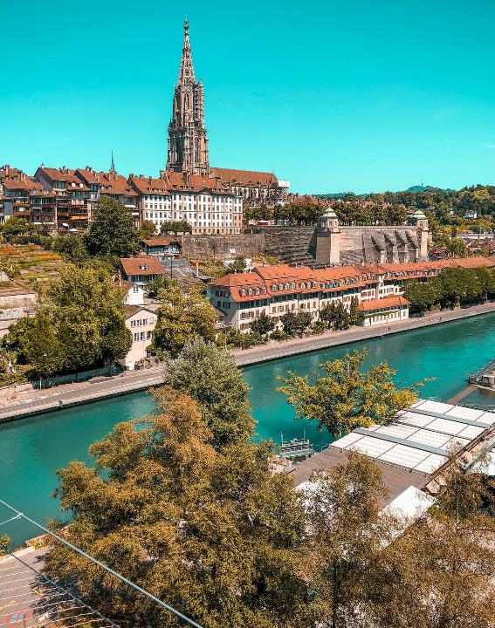
Bern (138’000 Einwohner)
Highlights
Altstadt von Bern
Schwimmbad Marzili
Bundeshaus
Berner Münster
Gurtenbahn
Bärenpark

Slide 7
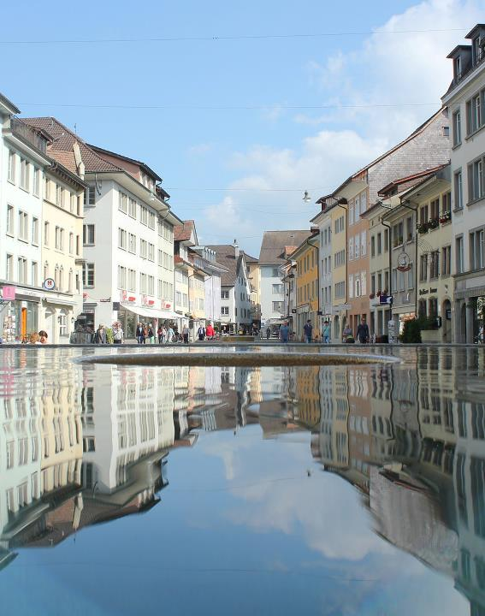
Winterthur (120’300 Einwohner)
Highlights
Technorama – Swiss Science Center
Kunst Museum Winterthur
Casinotheater
Altstadt
Fotozentrum

Slide 8
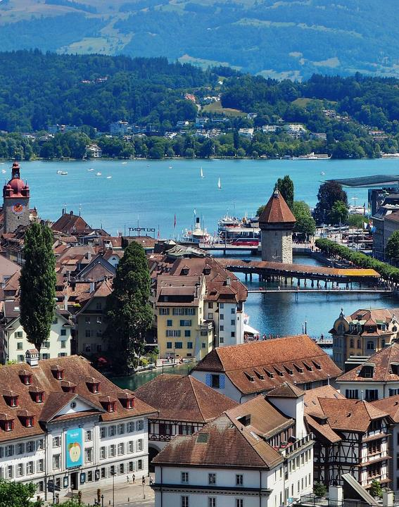
Luzern (86’200 Einwohner)
Highlights
Kapellbrücke und Wasserturm
Vierwaldstättersee
Bergbahnfahrt auf den Pilatus
Gletschergarten und Löwendenkmal
Die Fasnacht in Luzern
Verkehrshaus der Schweiz

Slide 9
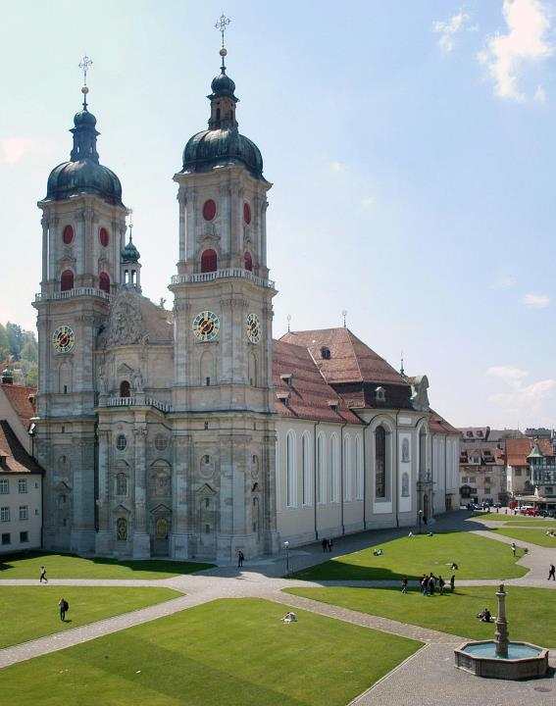
St. Gallen (78’800 Einwohner)
Highlights
Stiftsbezirk St.Gallen
Badespass im Säntispark
Stadtlounge St.Gallen
Drei Weieren
St.Galler Festspiele
St. Gallen Stadt- und Themenführungen

Slide 10
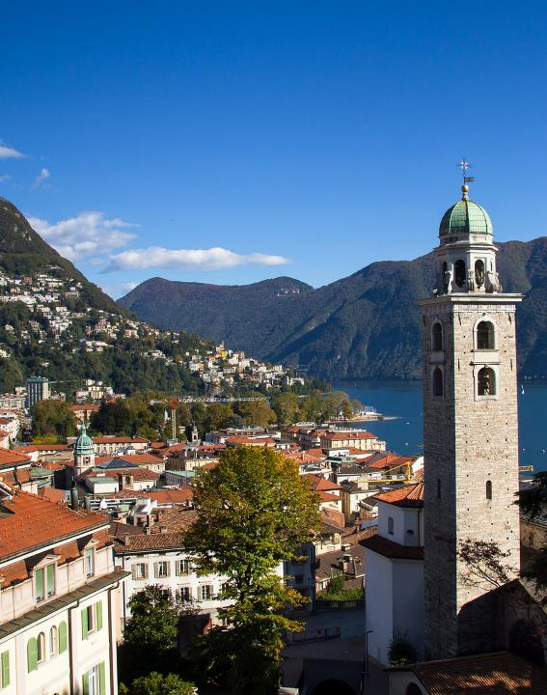
Lugano (63’600 Einwohner)
Highlights
Via Nassa
Museum Hermann Hesse
Kirche Santa Maria degli Angioli
Luganersee
Parco Ciani
Monte Brè
LAC Arte e Cultura

Slide 11
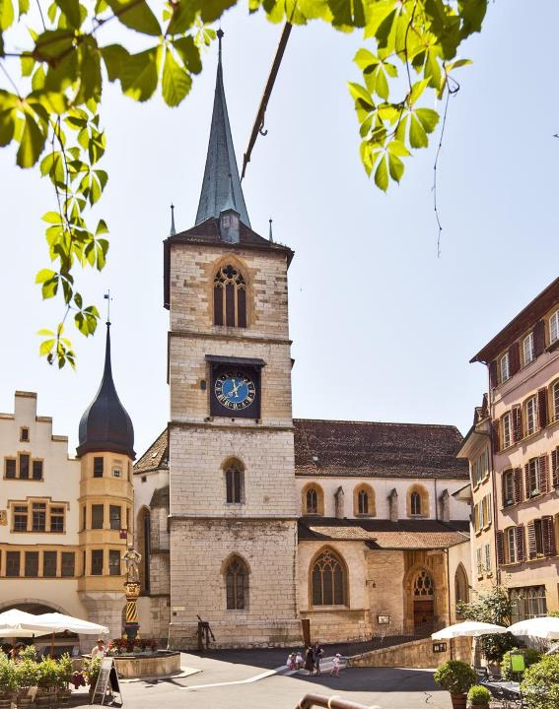
Biel (56’800 Einwohner)
Highlights
Bieler Altstadt
Pasquart
Omega Museum
Bielersee
Prähistorische Pfahlbauten um die Alpen
Weindegustation am Bielersee

